Slide 1
生态文明与可持续发展
计科 尤王杰

Slide 2
生态文明，是人类文明发展的一个新的阶段，即工业文明之后的文明形态；生态文明是人类遵循人、自然、社会和谐发展这一客观规律而取得的物质与精神成果的总和。 生态文明，是以人与自然、人与人、人与社会和谐共生、良性循环、全面发展、持续繁荣为基本宗旨的社会形态。

Slide 3
十八大报告中提出建设生态文明，是关系人民福祉、关乎民族未来的长远大计。面对资源约束趋紧、环境污染严重、生态系统退化的严峻形势，必须树立尊重自然、顺应自然、保护自然的生态文明理念，把生态文明建设放在突出地位，融入经济建设、政治建设、文化建设、社会建设各方面和全过程，努力建设美丽中国，实现中华民族永续发展。
十九大报告中习近平主席强调，生态文明建设功在当代、利在千秋。我们要牢固树立社会主义生态文明观，推动形成人与自然和谐发展现代化建设新格局，为保护生态环境作出我们这代人的努力。

Slide 4
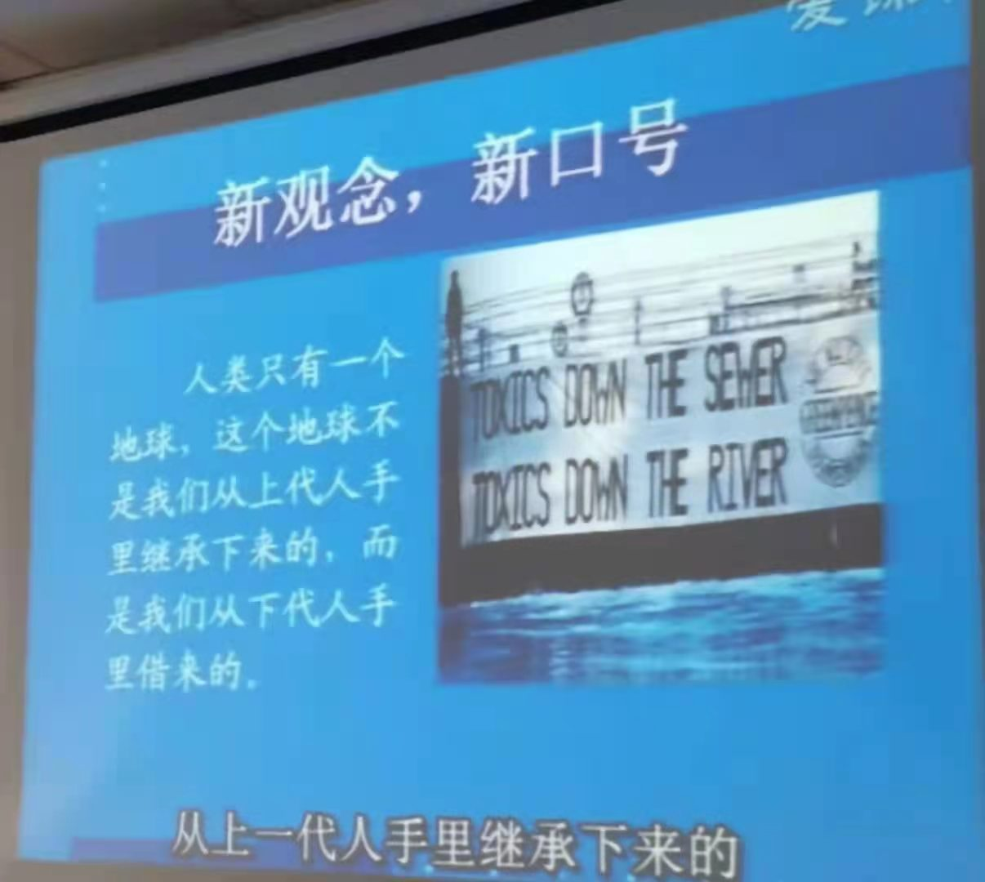
人类只有一个地球，这个地球不是我们从上一代人手中继承下来的，而是我们从下一代人手里借来的。

Slide 5


青 浦

Slide 6
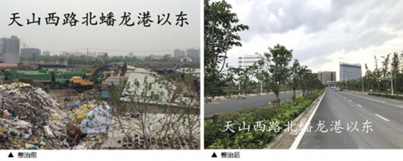
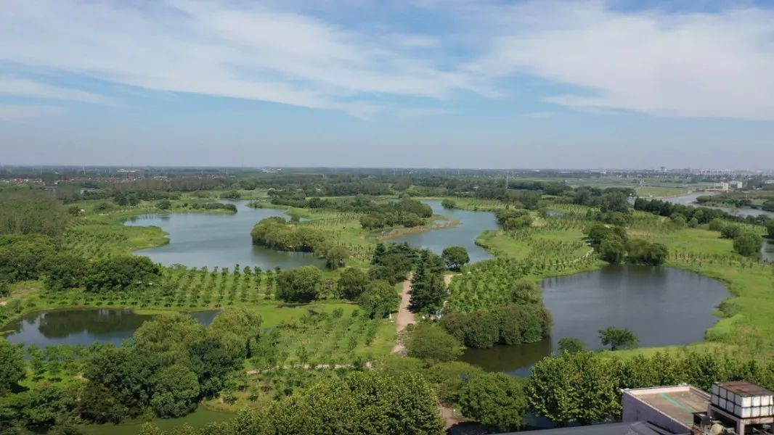
自2018年起，青浦区围绕骨干道路、骨干河道，打造以森林为主体，具备生态和社会功能的绿色网络，通过生态廊道建设，从而形成“多层次、成网络、功能复合”生态网络体系。目前，青松生态走廊、拦路港沿线生态廊道、沈海公路、沪渝高速青浦区沿线生态廊道项目已接近尾声。不远的将来，绿色青浦，上善之城的称号将成为现实。

Slide 7
课堂建议
自我批评
课堂形式
作业形式
课堂
课后

Slide 8
发扬生态文明的光辉

